Slide 1
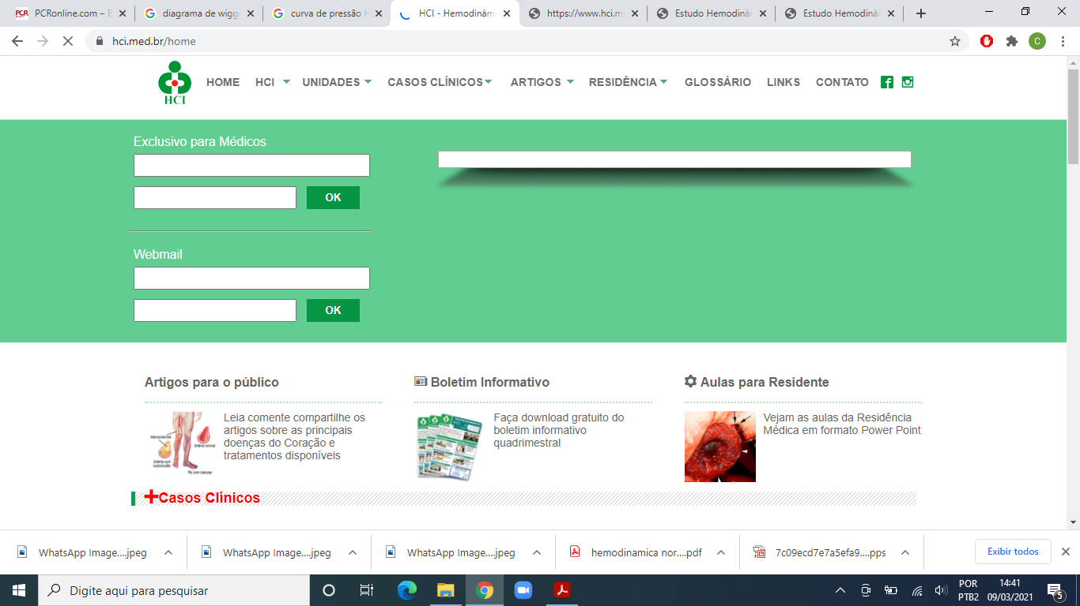
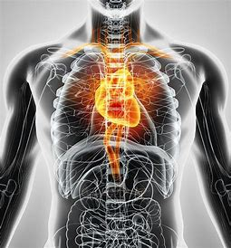
DISCO RADIAL
DISCO RADIAL
JOÃO MARCOS DE OLIVEIRA JÚNIOR
RESIDÊNCIA EM CARDIOLOGIA INTERVENCIONISTA E HEMODINÂMICA
Pouso Alegre, 09 de julho de 2022

Slide 2


Índice
INTRODUÇÃO
OBJETIVO E MÉTODOS
CRITERIOS DE INCLUSÃO E EXCLUSÃO
FLUXOGRAMA
CARACTERÍSTICAS DO ESTUDO
DESFECHOS
DISCUSSÃO
CONCLUSÃO
REFERÊNCIAS BIBLIOGRÁFICAS

Slide 3
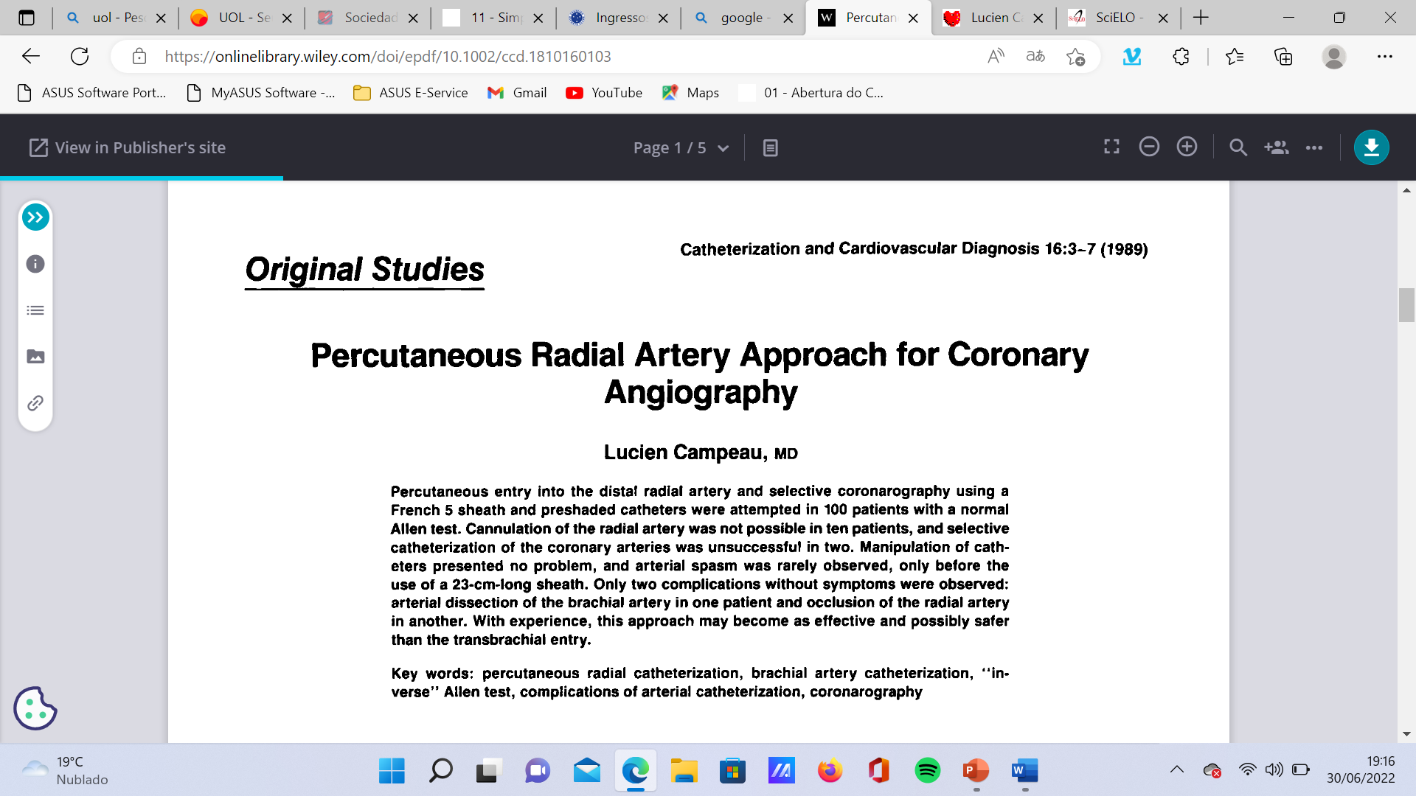
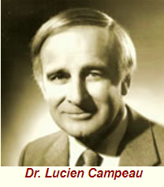
ACESSO RADIAL
HISTÓRICO
Primeiro relato de casos publicados em 1989 – Prof. Lucien Campeau – Montreal.
100 cateterismos com introdutor 5FR.
90% de sucesso na cateterização da radial.
2 casos com insucesso.
2 complicações: dissecção braquial e oclusão da radial.

Slide 4
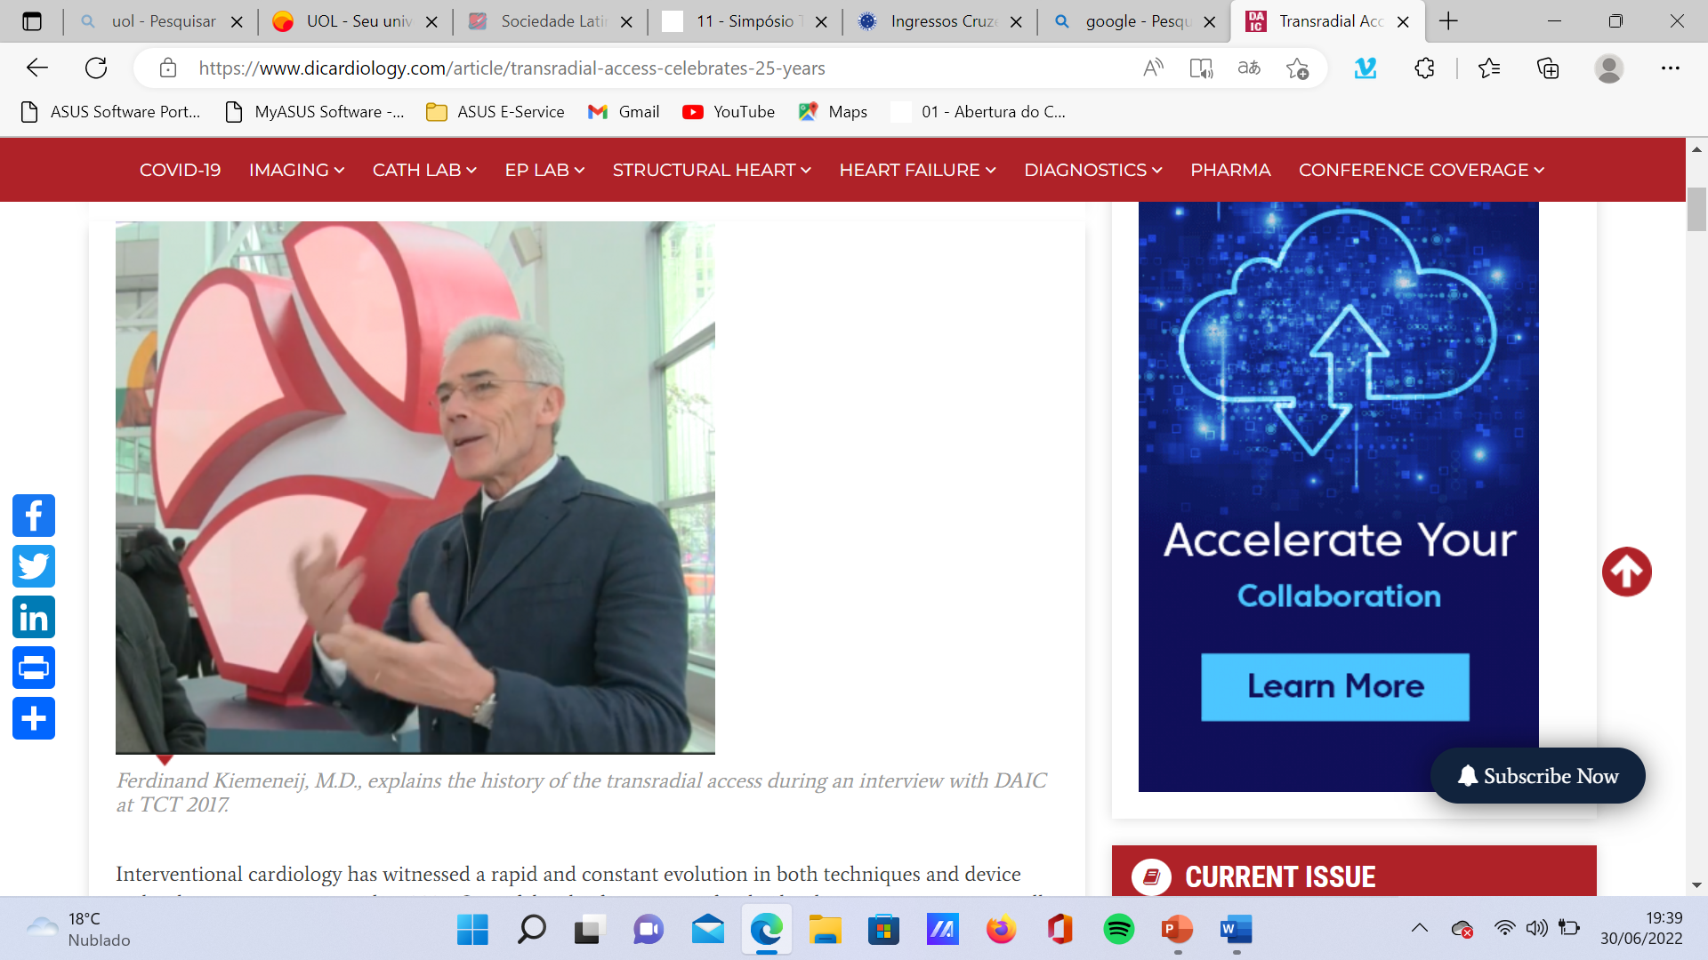
ACESSO RADIAL
HISTÓRICO
Primeira angioplastia em 1992 – Prof Ferdinand Kiemeneij.
Primeira série de 100 angioplastias publicadas em 1997.
94% de sucesso na cateterização da radial.
Sucesso do procedimento em 98% dos pacientes.

Slide 5
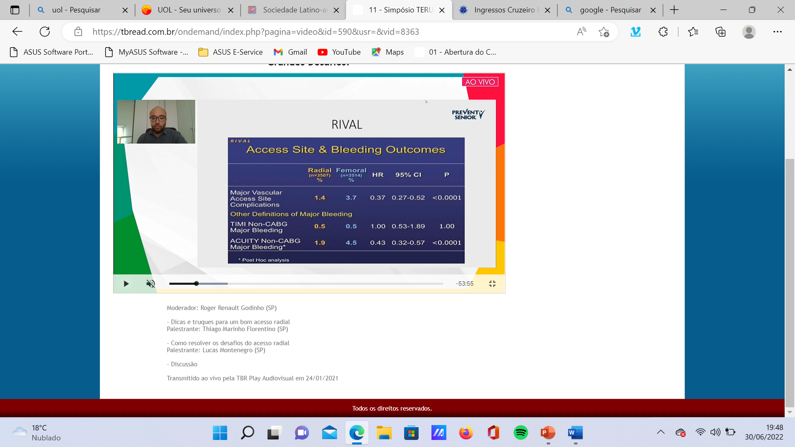
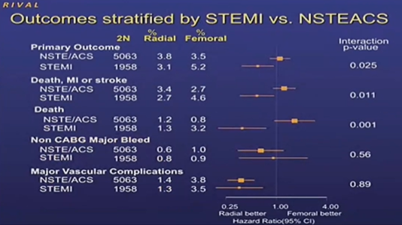
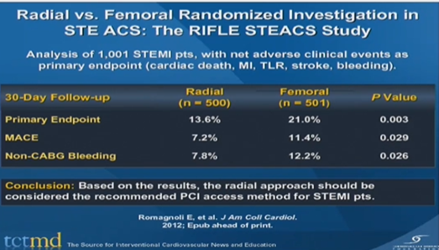
ACESSO RADIAL
ESTUDOS
RIVAL
RIFLE

Slide 6
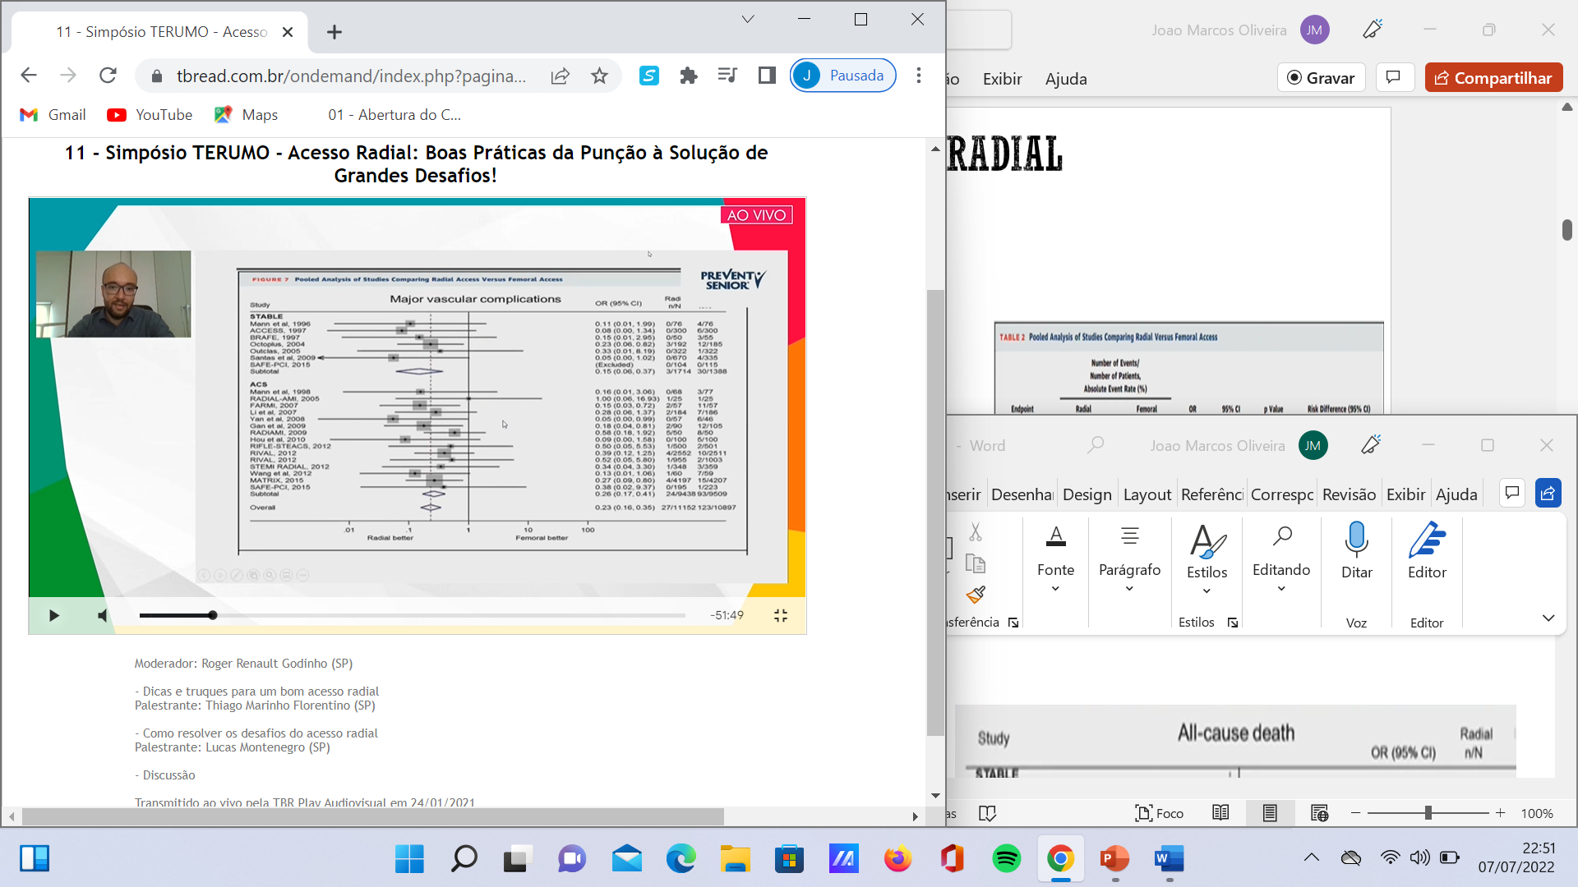
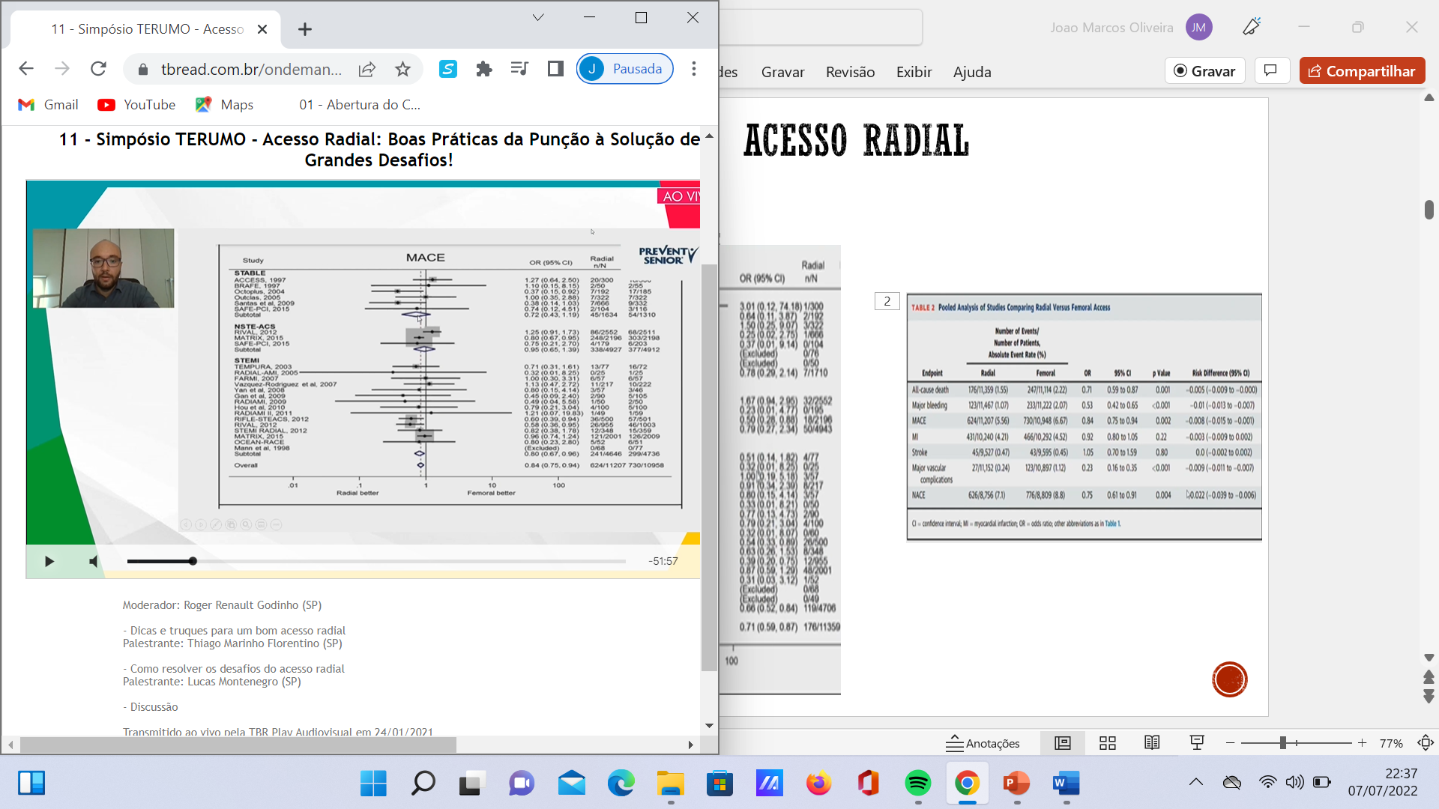
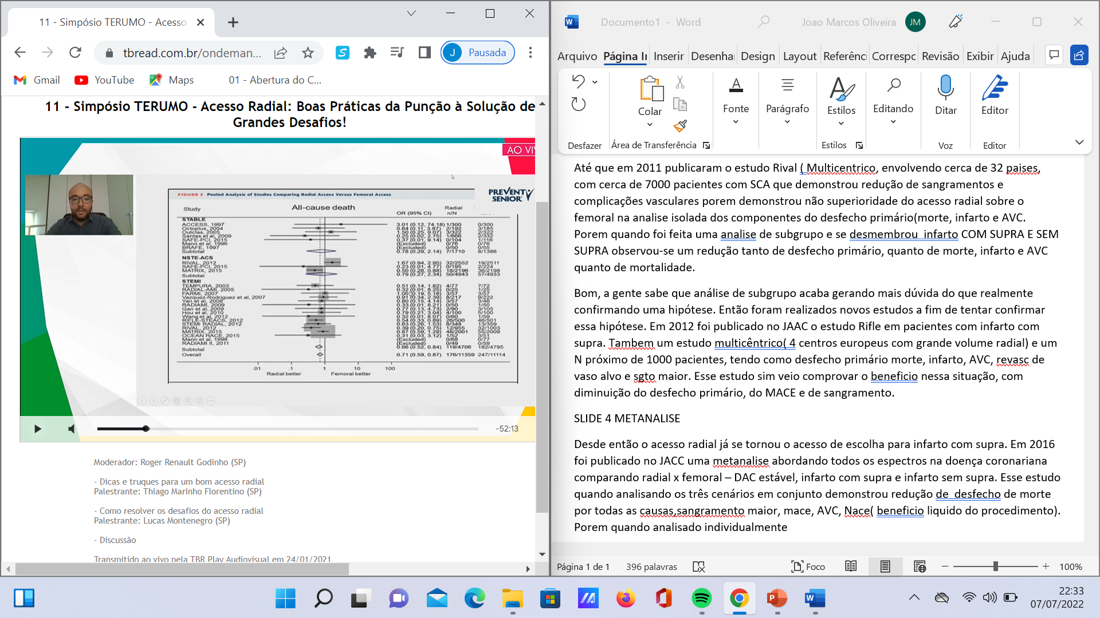
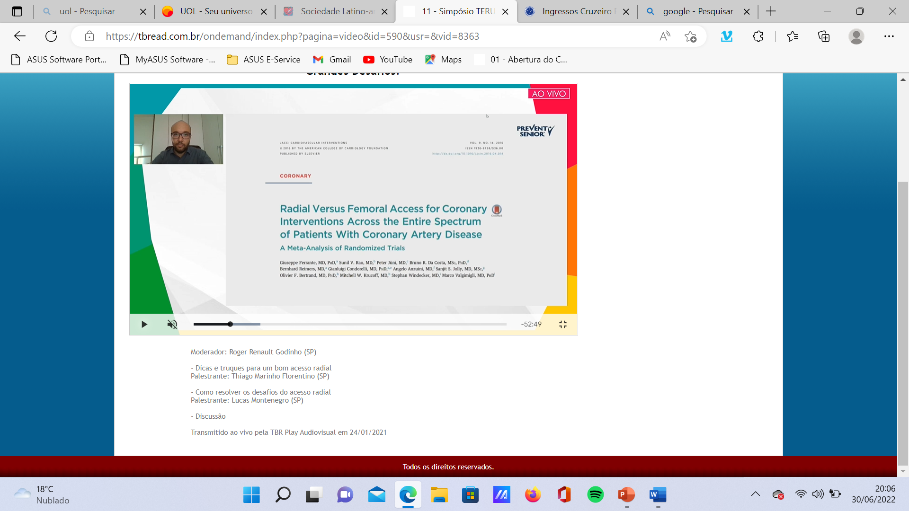
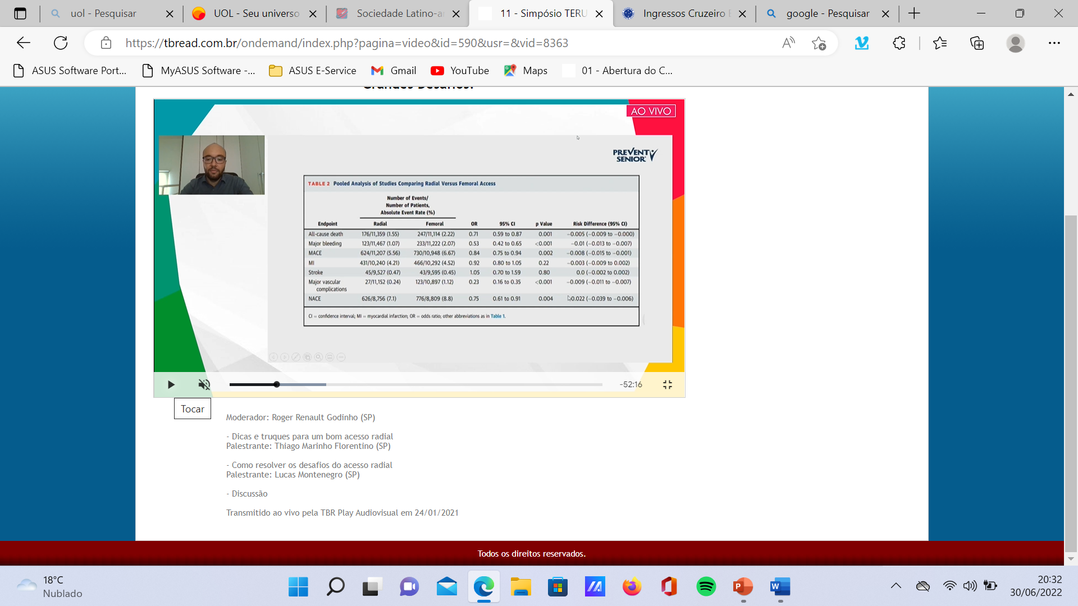
ACESSO RADIAL
META-ANÁLISE

Slide 7

ACESSO RADIAL
Vantagens:
Menor taxa de sangramento e complicações vasculares.
Redução de mortalidade em SCA.
Maior satisfação do paciente.
Redução de custos.

Slide 8
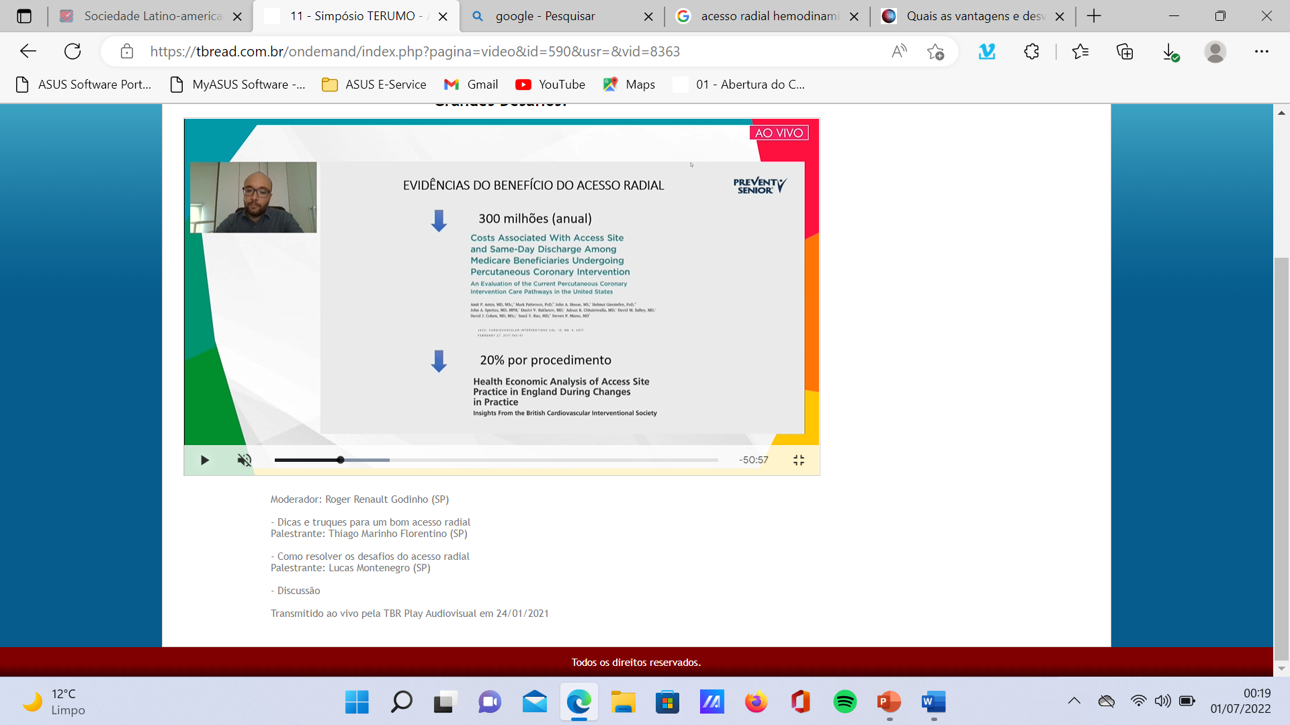
ACESSO RADIAL
Custos

Slide 9
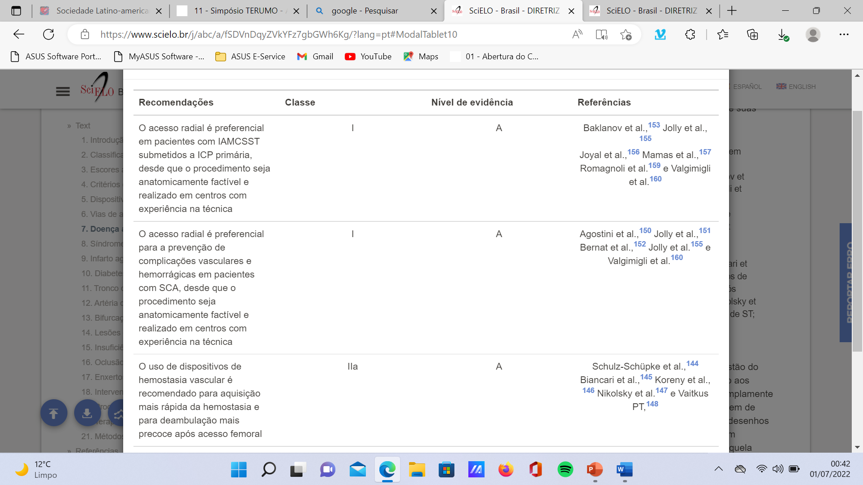
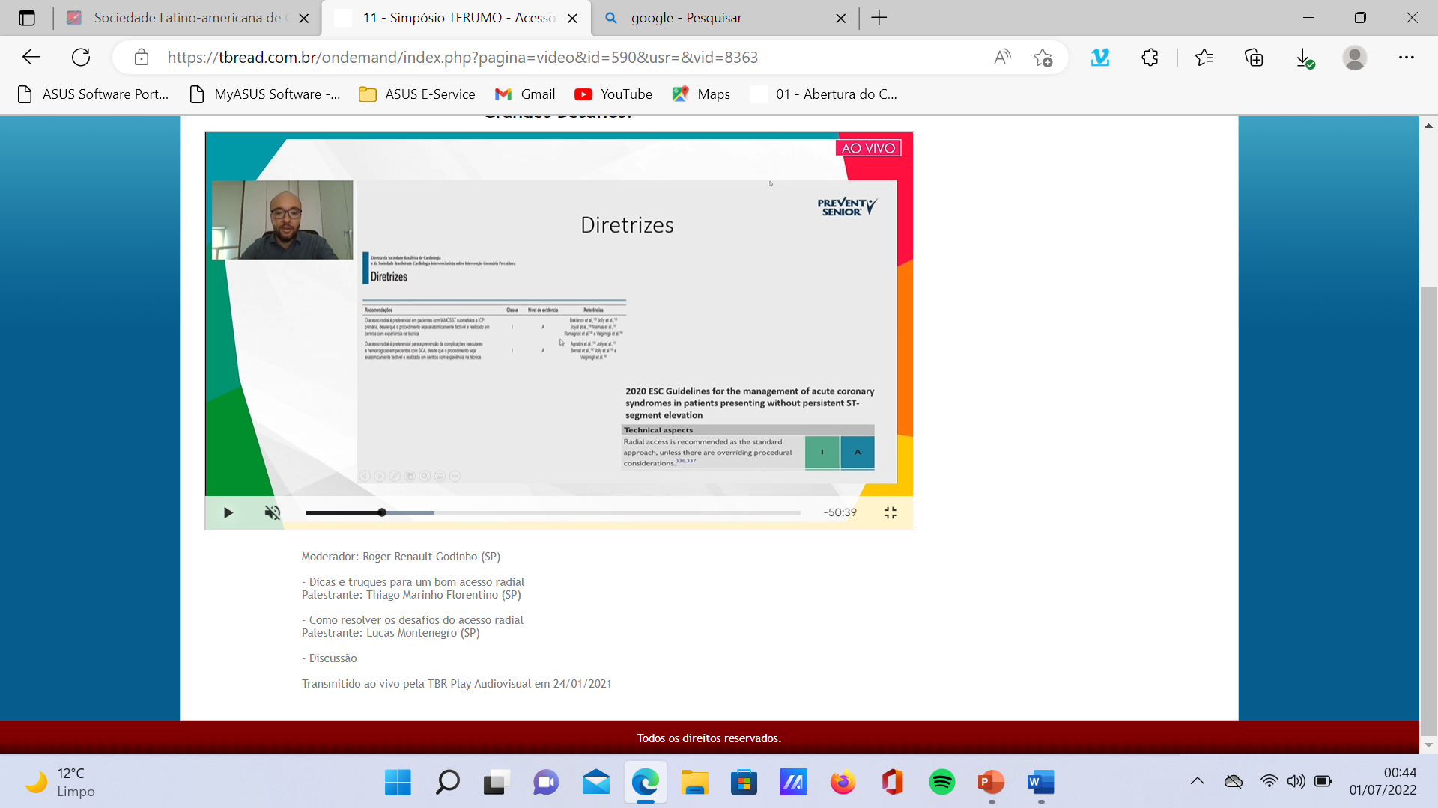
ACESSO RADIAL
DIRETRIZES
SBC & SBHCI
ESC

Slide 10
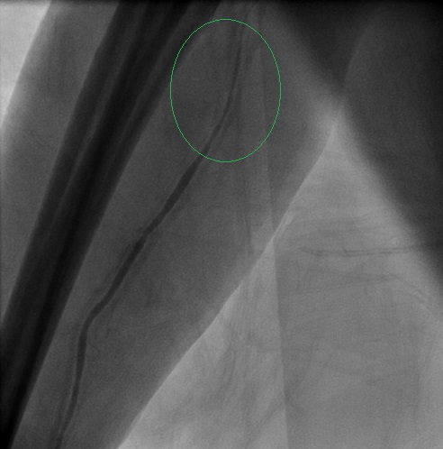
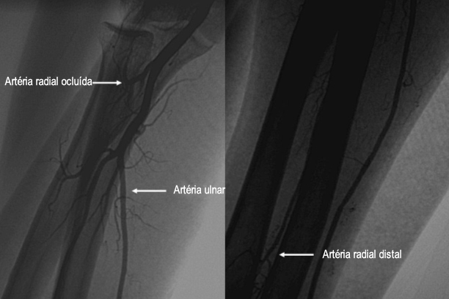
ACESSO RADIAL
DIFICULDADES
Habilidades específicas e maior curva de aprendizado.
Espasmo, variações anatômicas e tortuosidades.
Falta de materiais dedicados em várias instituições.
Idosos, baixo peso.
OAR.

Slide 11
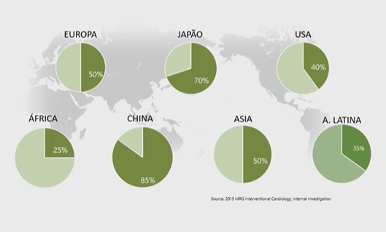

VIA RADIAL NO MUNDO

Slide 12
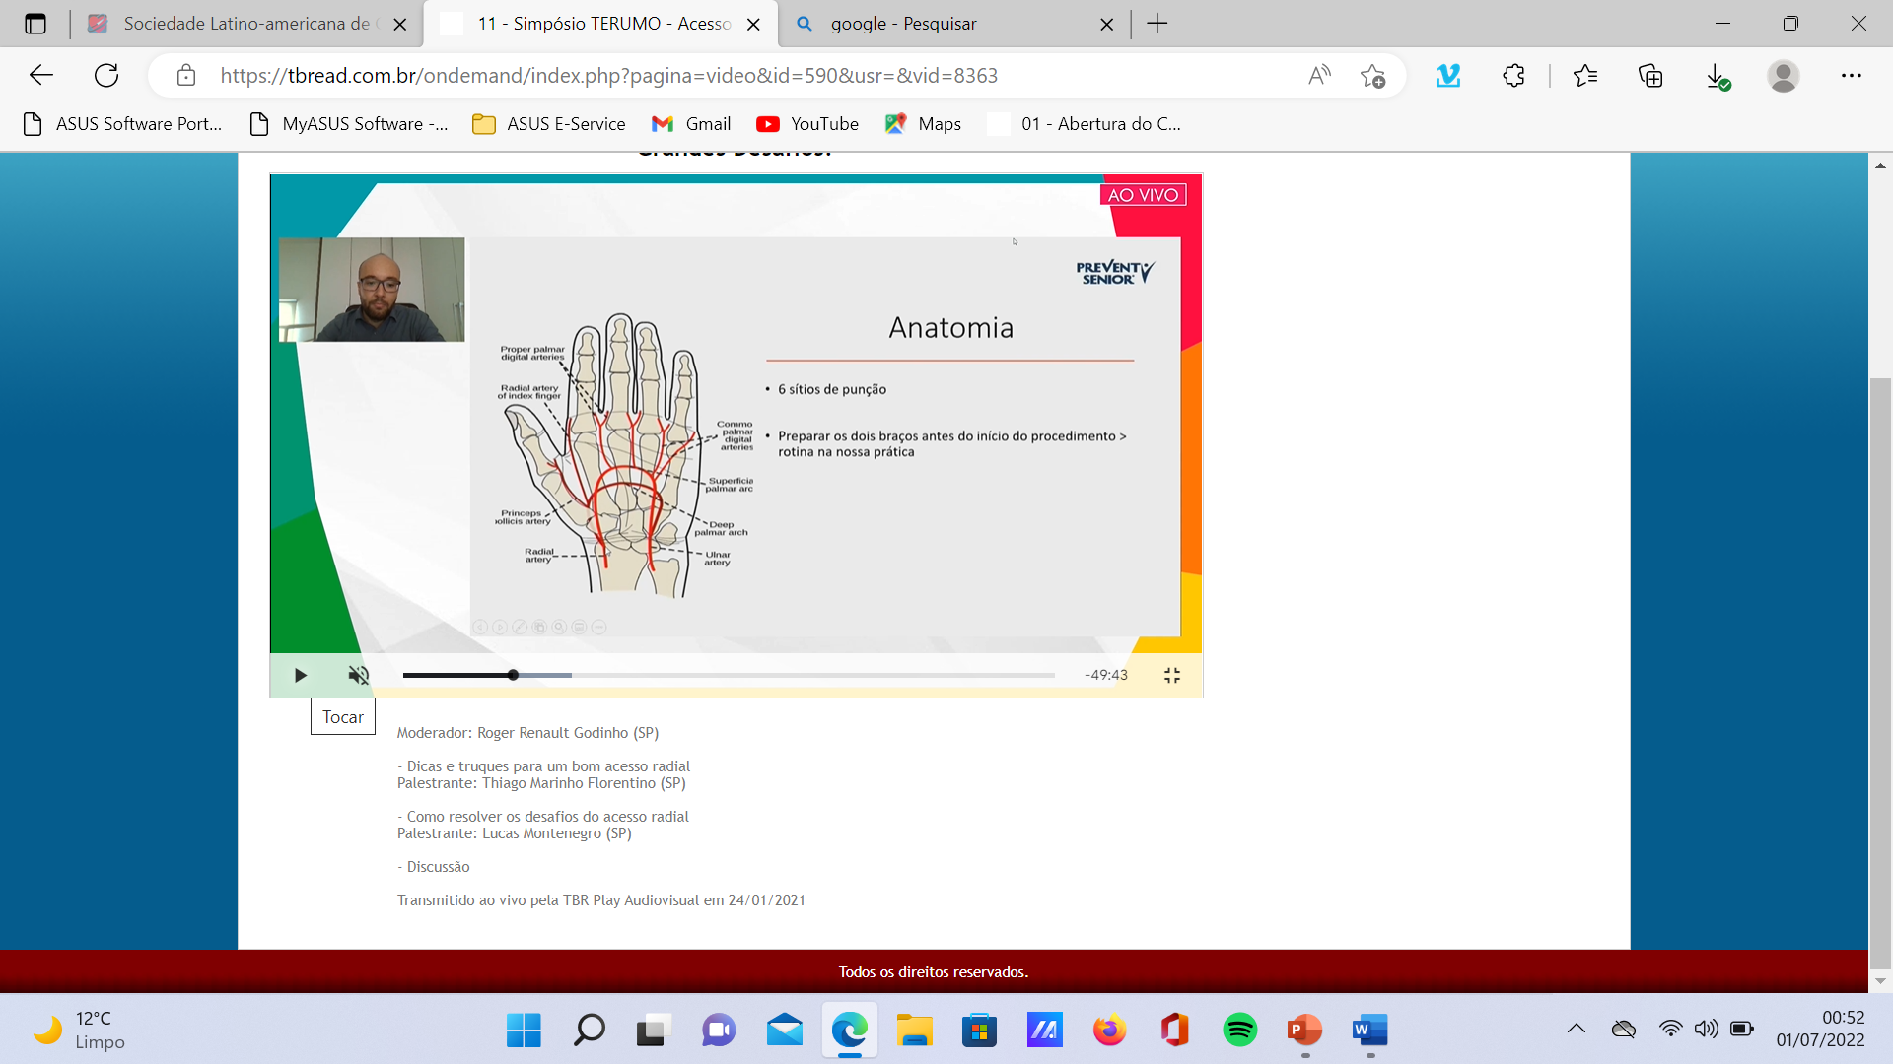
ANATOMIA

Slide 13
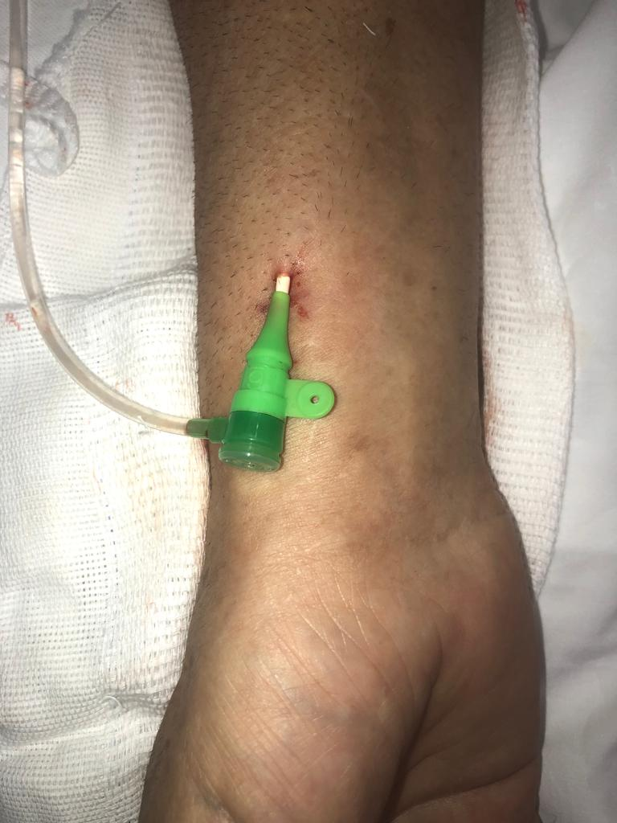
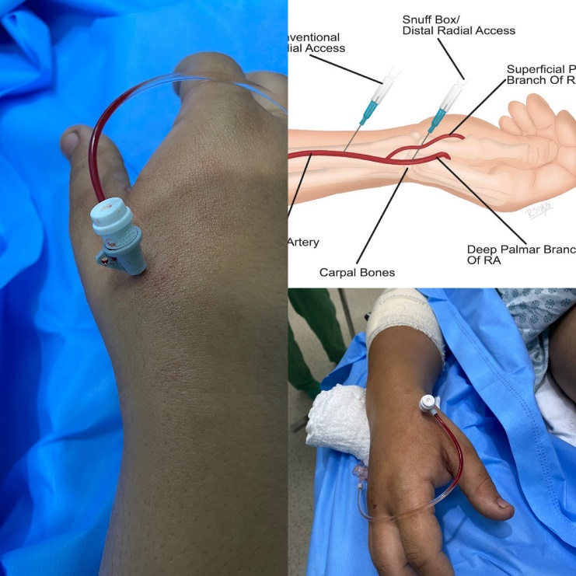
ACESSO RADIAL X RADIAL DISTAL

Slide 14
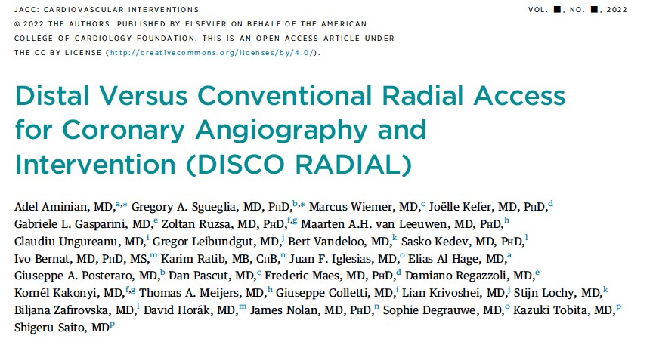

Slide 15
INTRODUÇÃO
O acesso transradial é o acesso recomendado para procedimentos coronários devido a sua segurança e aplicabilidade conforme as inúmeras diretrizes (ESC/EACTS, ACC/AHA/SCAI )
A oclusão da artéria radial é a complicação mais frequente advinda dessa modalidade de acesso.
A incidência relatada no mundo real de oclusão permanece alta, com ampla variabilidade de estratégias preventivas.
Recentemente, o acesso radial distal (DRA) surgiu como um promissor acesso alternativo para minimizar o risco de OAR.

Slide 16

Objetivos e Métodos
O objetivo deste trabalho foi avaliar a eficácia e a segurança do DRA em comparação com a abordagem radial convencional, tendo implementado uma sistemática de prevenção da RAO.

Slide 17
Objetivos e Métodos
Trata-se de um trabalho randomizado, prospectivo, multicêntrico, aberto e internacional. A randomização foi 1:1 a DRA ou TRA em pacientes aos quais se colocou um introdutor Glidesheath Slender 6F. Recomendava-se a administração de verapamil 5 mg e/ou nitroglicerina 100 a 200 mcg, posteriormente heparina 5000 UI.
Desfecho primário: incidência de RAO na alta hospitalar por meio de medição Doppler.
Desfecho secundário: inserção bem-sucedida do introdutor, crossover do sítio de punção, tempo de inserção do introdutor, tempo do procedimento, sangramento do sítio de punção ou complicações do acesso.

Slide 18
Critérios de inclusão|exclusão
Critérios de inclusão
Pacientes a serem submetidos a angiografia coronariana ou ACTP.
Pacientes elegíveis para ambos tipos de punção.
Critérios de exclusão
Pacientes dialíticos.
Pacientes apresentando SCACSST
Procedimentos de recanalização de oclusão crônica

Slide 19
Seleção de operadores
Experiência ao realizar regularmente procedimentos que envolvessem todo o espectro da doença arterial coronariana.
Totalmente independentes com a técnica DRA.
Tivessem realizado no mínimo 100 procedimentos com a técnica DRA.

Slide 20
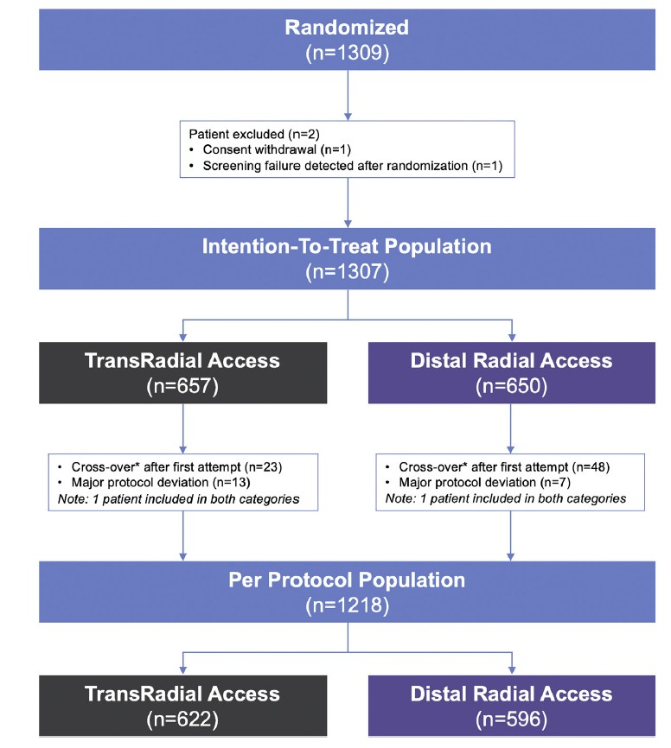
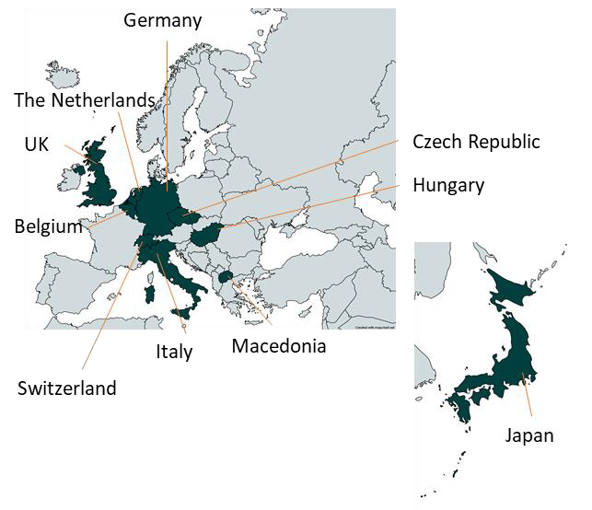
FLUXOGRAMA
Centros participantes entre a Europa e o Japão
Kiemeneij F. Left distal transradial access in the anatomical - 2022

Slide 21
CARACTERÍTICAS
 | TRA N=657 | DRA N=650 | P-value
Age, years | 68.2 ± 11.1 | 68.0 ± 10.7 | 0.74
Male, % | 71.2 | 73.7 | 0.32
Body mass index, kg/m² | 28.2 ± 5.1 | 27.7 ± 5.1 | 0.081
Current smoking, % | 21.4 | 22.4 | 0.68
Diabetes, % | 28.9 | 30.2 | 0.61
Hypertension, % | 79.6 | 76.7 | 0.19
Previous PCI with radial, % | 34.8 | 32.8 | 0.46
Peripheral artery disease, % | 10.4 | 10.5 | 0.97
Chronic coronary syndrome
Silent ischemia, % | 33.6 | 36.3 | 0.31
Stable angina, % | 50.2 | 49.7 | 0.85
Acute coronary syndrome
Unstable angina, % | 8.7 | 7.2 | 0.33
NSTEMI, % | 7.5 | 6.8 | 0.63

Slide 22
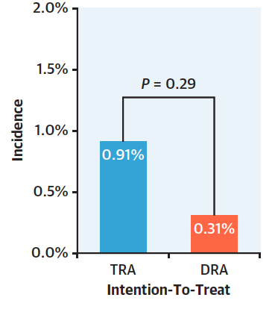
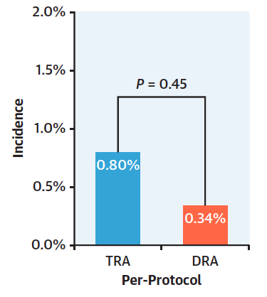
DESFECHO PRIMÁRIO
OAR

Slide 23
DESFECHO SECUNDÁRIO
 | Intention to treat |  |  | Per-protocol
 | TRA N=657 | DRA N=650 | P- value | TRA N=622 | DRA N=596 | P-value
Radial artery spasms, % | 2.7 | 5.4 | 0.015 | 2.1 | 4.4 | 0.024
Pain, Median Visual Analogue Scale | 2 (0-3) | 2 (0-4) | 0.067 | 2 (0-3) | 2 (0-4) | 0.045
Median hemostasis time, min | 180 (134–292) | 153 (105-242) | <0.0001 | 180 (130-292) | 148 (101-240) | <0.0001
Patent haemostasis achieved*, % | 94.4 | NA | - | 95.3 | NA | -
Bleeding, % | 5.5 | 6.8 | 0.33 | 5.5 | 5.7 | 0.86
Puncture site-related bleeding | 5.2 | 6.8 | 0.22 | 5.1 | 5.7 | 0.67
Vascular complications, % | 1.2 | 1.1 | 0.81 | 0.5 | 0.5 | 0.99

Slide 24
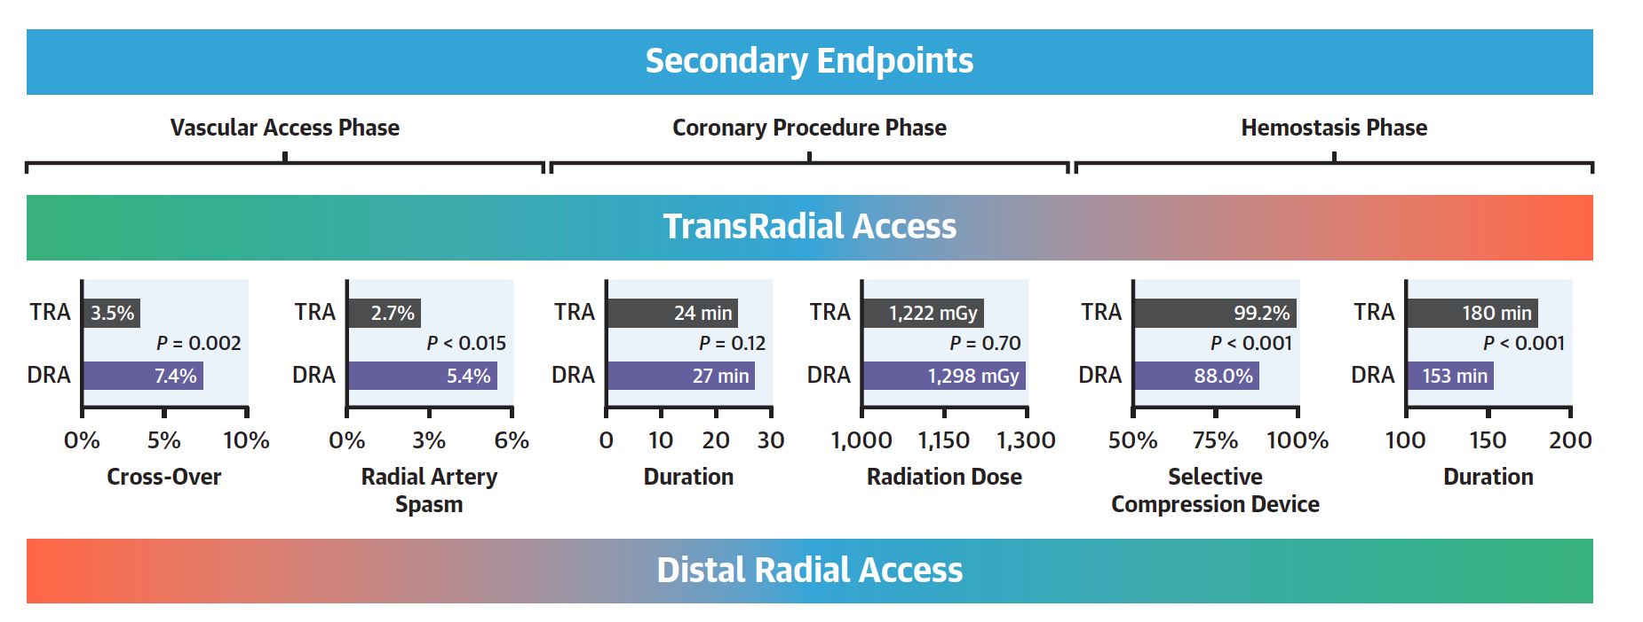
PRINCIPAIS ACHADOS
More
demanding
No impact
Easier
Kiemeneij F. Left distal transradial access in the anatomical

Slide 25
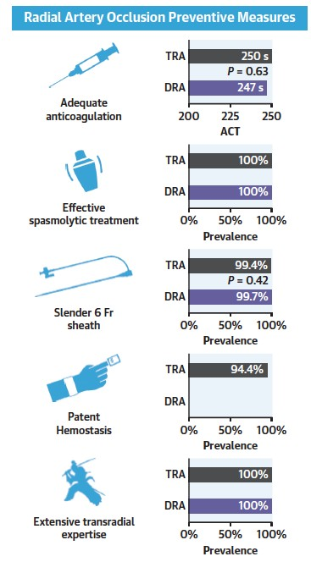
PRINCIPAIS ACHADOS
FOREARM RAO
Kiemeneij F. Left distal transradial access in the anatomical

Slide 26

Conclusões
Os resultados do estudo evidenciaram igualmente incidência muito baixa de OAR em ambos antebraços.
Esses resultados estabelecem o cumprimento das recomendações de boas práticas para evitar a OAR, surgindo como uma nova referência obrigatória na prática clínica
Ao mesmo tempo, a artéria radial distal surge como uma alternativa válida associada a taxas transversais mais altas, mas com um processo de hemostasia mais simples e mais curto.
É necessário um estudo mais aprofundado para determinar se tal estrito cumprimento da TRA convencional às melhores práticas de prevenção de OAR é mantido em ambientes reais.
Além disso, os preditores de falha de acesso radial distal devem ser explorados.

Slide 27
Referências Bibliográficas
Kiemeneij F. Left distal transradial access in the anatomical snuffbox for coronary angiography (ldTRA) and interventions (ldTRI). EuroIntervention. 2017 Sep 20;13(7):851-857. doi: 10.4244/EIJ-D-17-00079.
Corcos T. Distal radial access for coronary angiography and percutaneous coronary intervention: A state-of-the-art review. Catheter Cardiovasc Interv. 2019 Mar 1;93(4):639-644. doi: 10.1002/ccd.28016. Epub 2018 Dec 11. Review.
Sgueglia GA, Di Giorgio A, Gaspardone A, Babunashvili A. Anatomic Basis and Physiological Rationale of Distal Radial Artery Access for Percutaneous Coronary and Endovascular Procedures. JACC Cardiovasc Interv. 2018 Oct 22;11(20):2113-2119. doi: 10.1016/j.jcin.2018.04.045. Review.
Aminian A, Saito S, Takahashi A, Bernat I, Jobe RL, Kajiya T, Gilchrist IC, Louvard Y, Kiemeneij F, Van Royen N, Yamazaki S, Matsukage T, Rao SV. Comparison of a new slender 6 Fr sheath with a standard 5 Fr sheath for transradial coronary angiography and intervention: RAP and BEAT (Radial Artery Patency and Bleeding, Efficacy, Adverse evenT), a randomised multicentre trial. EuroIntervention. 2017 Aug 4;13(5):e549-e556. doi: 10.4244/EIJ-D-16-00816.
AdelAminian,Gregory A.Sgueglia, MarcusWiemer,JoëlleKeferD, Gabriele L.Gasparini,ZoltanRuzsa, fgMaarten A.H.van Leeuwen, ClaudiuUngureanu,GregorLeibundgut,BertVandeloo,SaskoKedev, IvoBernatMD, SmKarimRatibMB, ChBnJuan F.IglesiasMDoEliasAl HageMDaGiuseppe A.PosteraroMDbDanPascutMDcFredericMaesMD, PhDdDamianoRegazzoliMDeKornélKakonyiMDfgThomas,A.Meijers,GiuseppeColletti,LianKrivoshei,StijnLochy,BiljanaZafirovska,DavidHorák,JamesNolanSophieDegrauwe,KazukiTobita,ShigeruSaito, Distal Versus Conventional Radial Access for Coronary Angiography and Intervention (DISCO RADIAL)

Slide 28

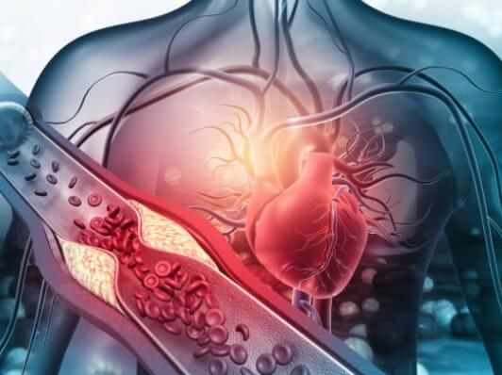
OBRIGADO

